Slide 1

Proyecto POO: Aerolínea
Por: Luis Alberto Salazar, Guido Ernesto Salazar, Geiler Orlando Hipia

Slide 2
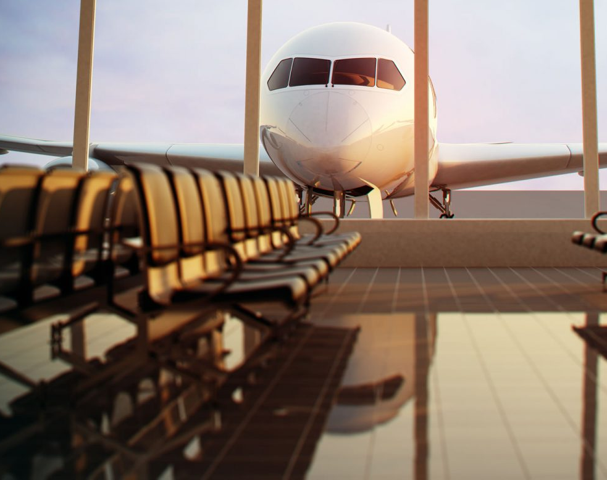
Contexto del Proyecto
Para le presente proyecto se decidió elaborar un Sistema para una aerolínea y de un aeropuerto con el fin de que se pudieran modelar los vuelos, los pasajeros, las compras de los pasajes, el control de los vuelos, los tipos de aviones, los tipos de vuelos, los percanses cómo los retrasos o alguna falla, etc.

Slide 3
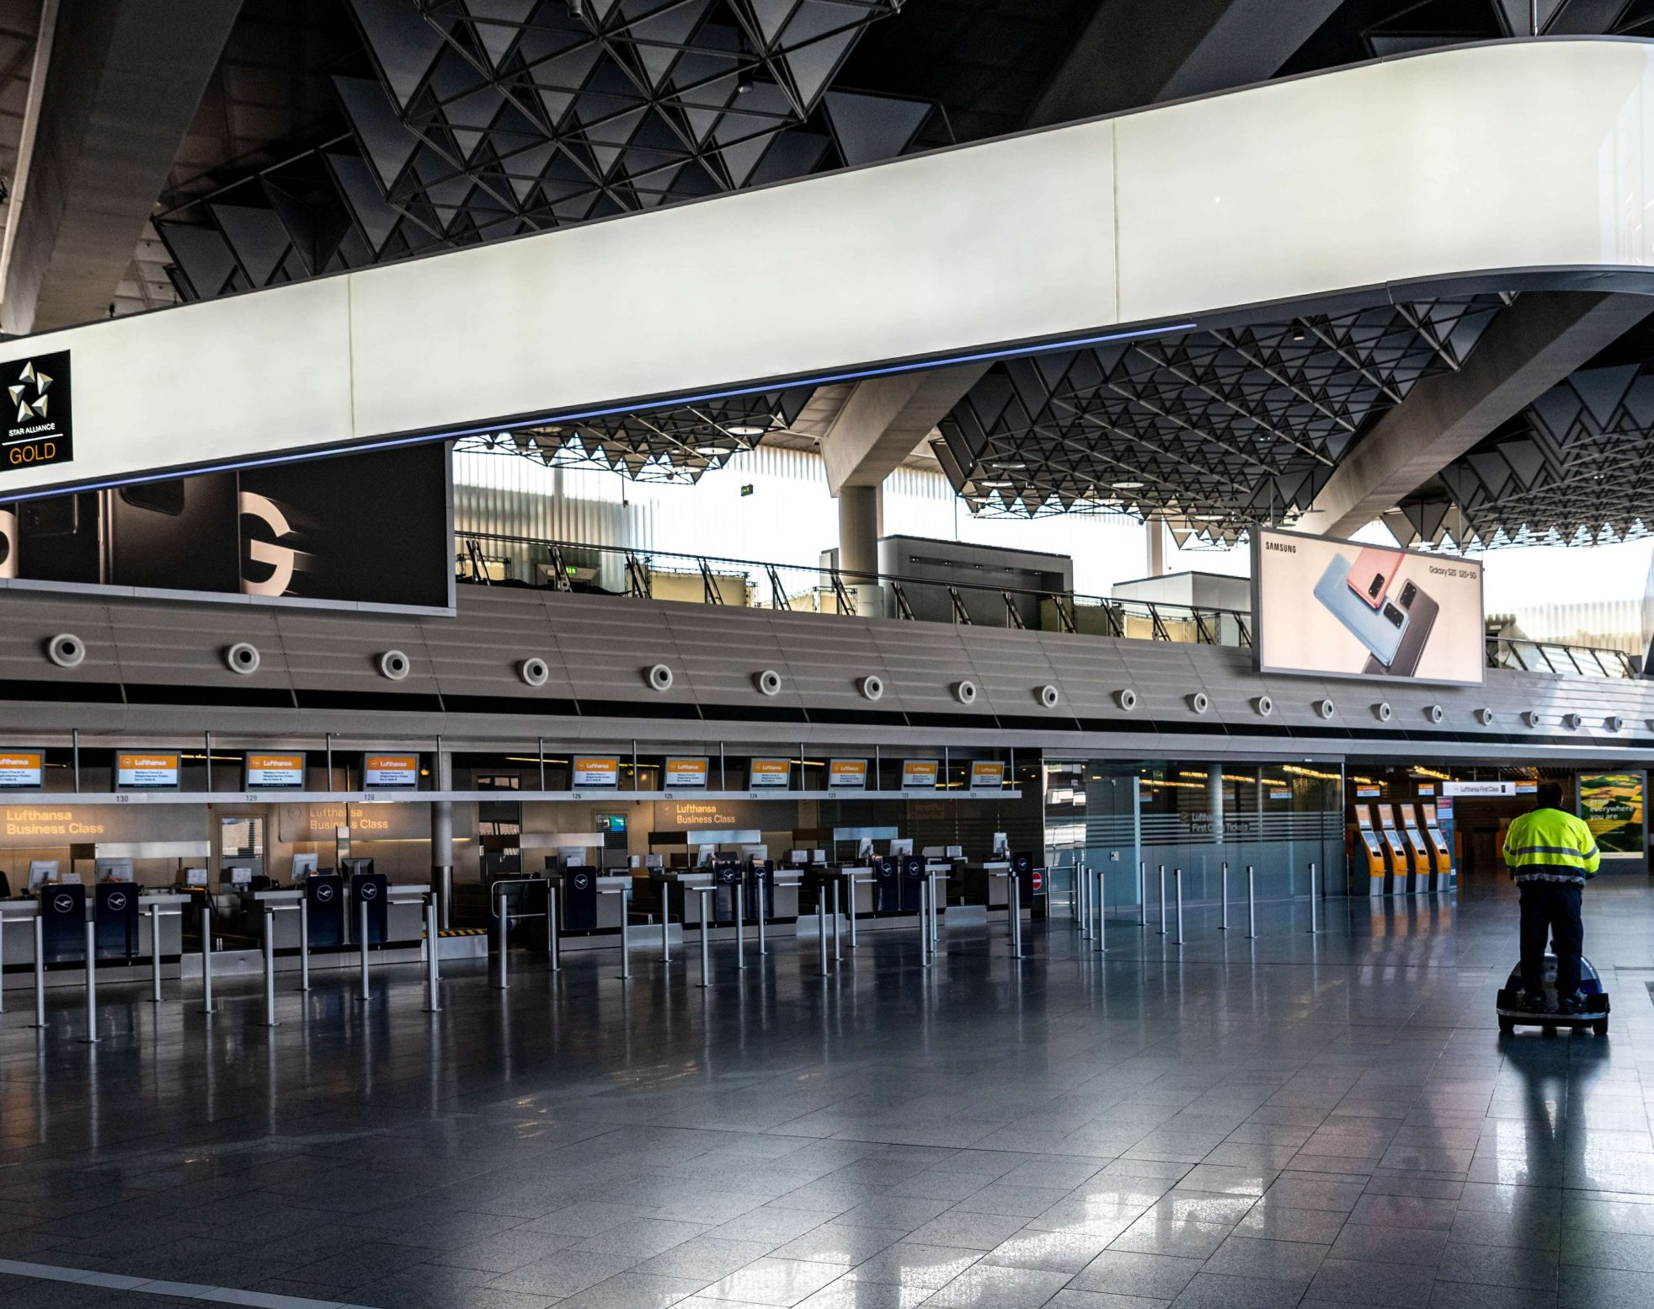
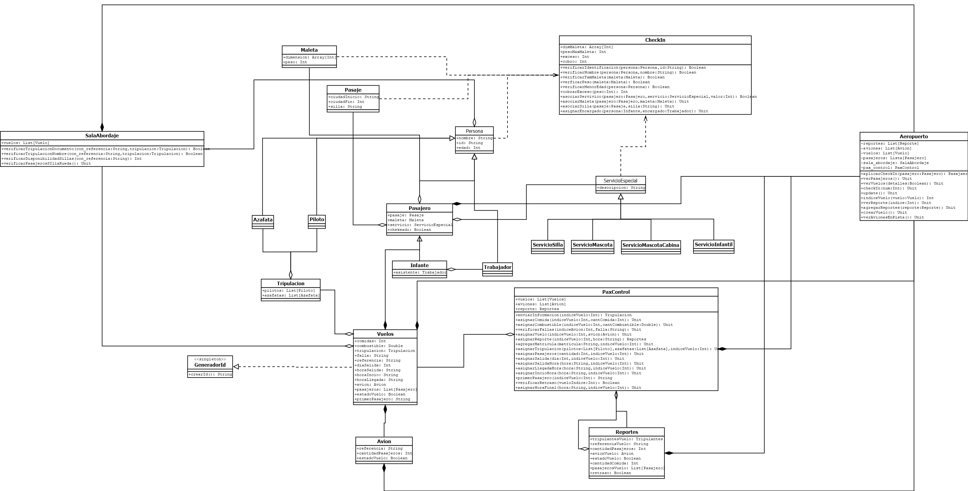
Planteamiento de la solución (UML)

Slide 4

Visualización de todo el sistema del Aeropuerto

Slide 5
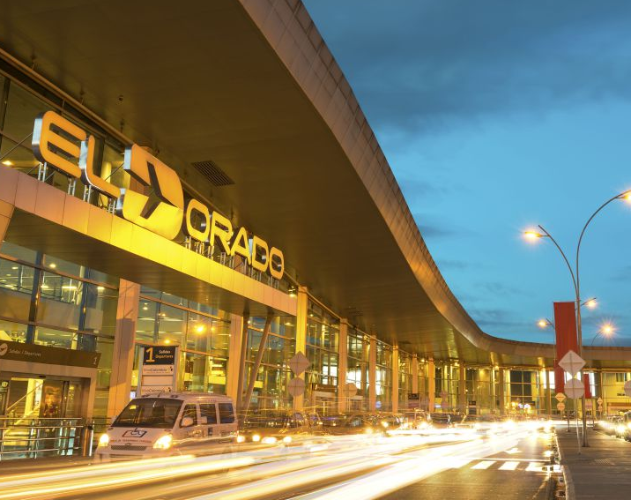
Aspectos a mejorar del proyecto
Se pudo haber realizado más módulos en el sistema.
Se pudo haber hecho funciones más eficientes en el desarrollo del proyecto.
Se pudo haber hecho una plataforma usándola como interfaz de todo el proyecto.
Se pudo haber utilizado una base de datos como SQL en vez de archivos de texto.

